Slide 1
Новогоднее оригами
Подготовила учитель математики
МБУ СОШ №74
Афанасова Ирина Павловна

Slide 2
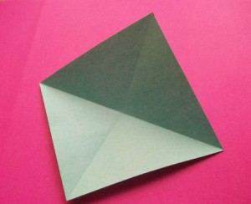
Лист складываем по диагоналям, а затем по серединам сторон.

Slide 3
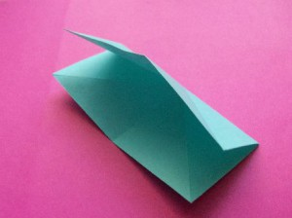

Slide 4
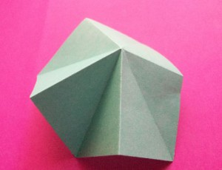
вгибаем внутрь сгибы.

Slide 6
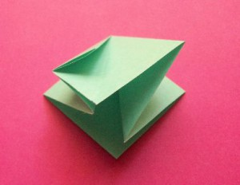
Теперь с верхнего глухого угла складываем уголки к центру. С каждой стороны по два уголка

Slide 7
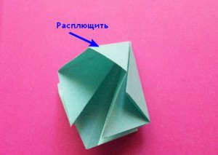
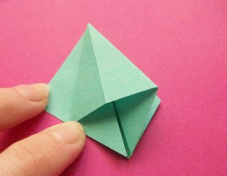
Каждый уголок нужно расплющить по намеченным линиям и вогнуть вовнутрь.

Slide 8
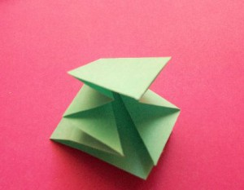
Таким образом, одна половинка новогодней игрушки у нас готова.

Slide 9
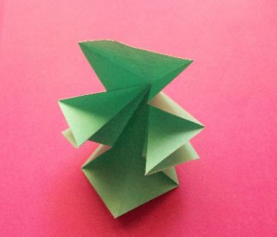
Точно также делаем со вторым квадратом.

Slide 10
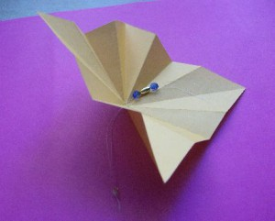
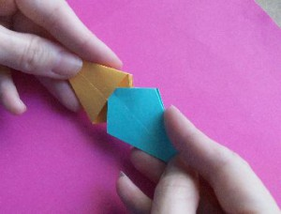
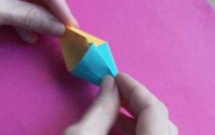
Теперь обе детали нужно соединить.

Slide 11
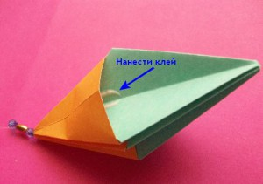
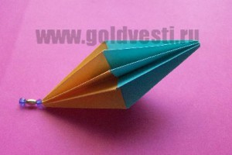
Вот всё и готово. Для прочности, можно в нескольких местах проклеить детали.

Slide 12
С новым годом!

